Slide 1


Y19A
太阳是向日葵的孩子，
每人心里都有一株向日葵，
人生就会充满希望，享有快乐，不再迷失方向。
凿
Kuangan001
岩
机

Slide 2

01.
Y26手持式凿岩机介绍
02.
Y26手持式凿岩机特点
03
Y26手持式凿岩机参数
04
Y26手持式凿岩机用途

Slide 3

Y26手持式凿岩机介绍
Y26手持式凿岩机作用主要用于矿山、铁路、水利及石方工程中的钻凿炮孔及二次爆破等作业.可对中硬或坚硬岩石进行干式、湿式凿岩，向下钻凿垂直或倾斜炮孔。

Slide 4
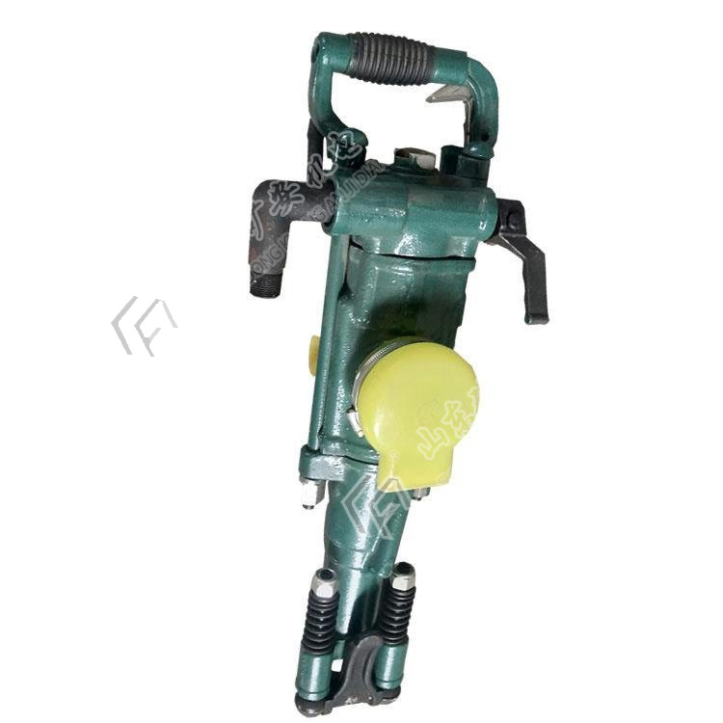
Y26手持式凿岩机特点
操作者承受的机器震动力更小. 返碴力更强劲. 零件坚固耐用。

Slide 5

Y26手持式凿岩机参数
产品型号：Y26
重量kg：19
长度mm：600
钎尾规格mm：H22×108±1
钻孔直径mm：34-40
活塞直径mm：65
活塞行程mm：54
气压5kg/cm2
条件下耗气量L/s：≤43
冲击频率Hz：≥35
转数r/min：200
气管内径mm：19

Slide 6
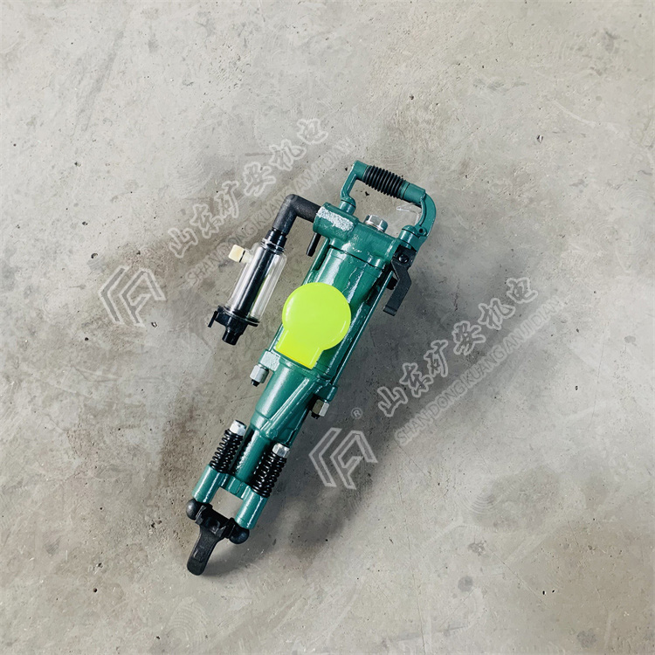
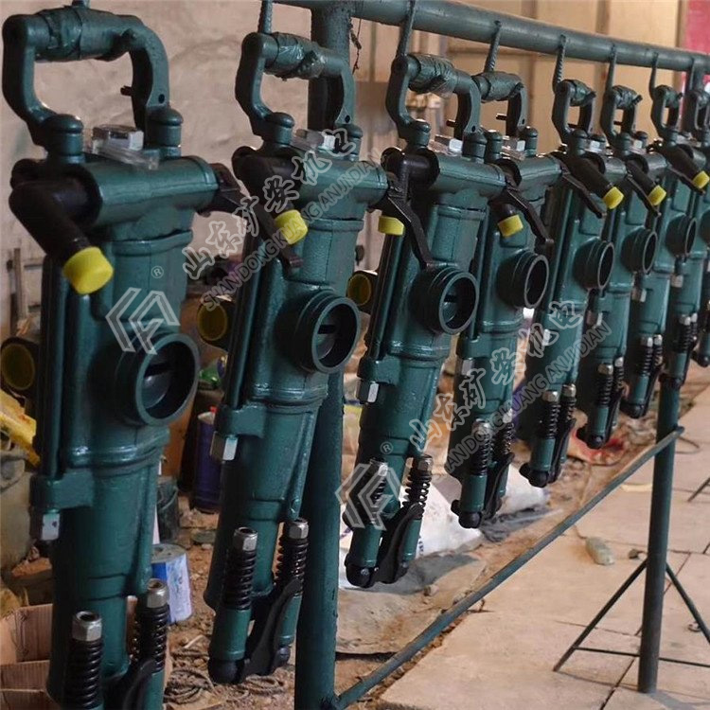
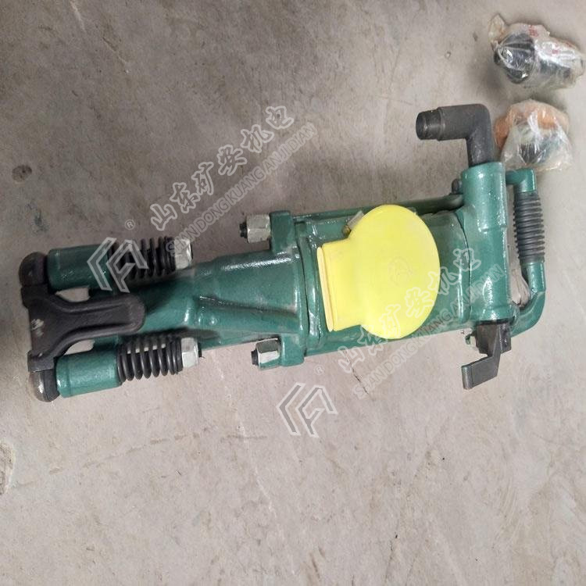
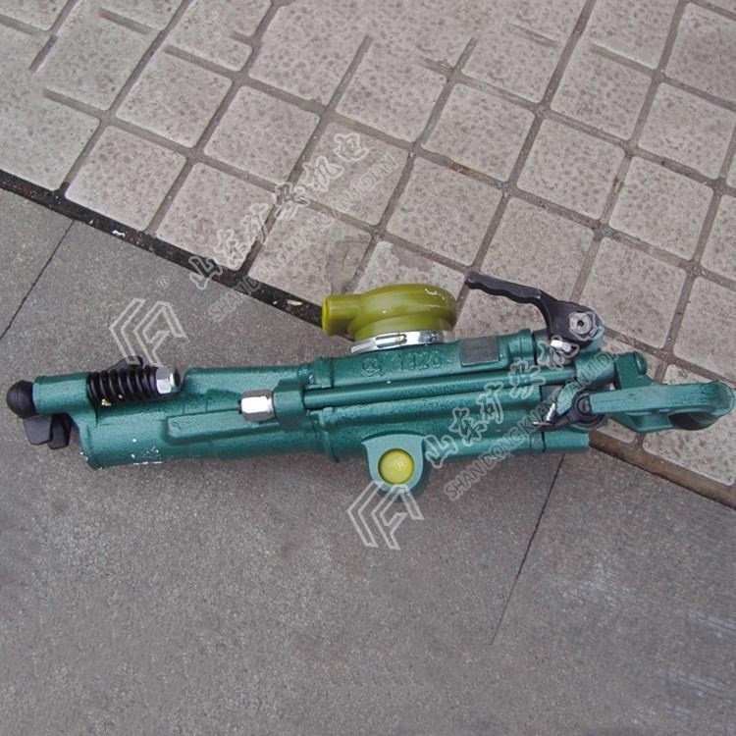
行业PPT模板http://www.1ppt.com/hangye/
Y26手持式凿岩机
Notes:
模板来自于： 第一PPT https://www.1ppt.com/

Slide 7

Y26手持式凿岩机用途
Y26手持式凿岩机作用主要用于矿山、铁路、水利及石方工程中的钻凿炮孔及二次爆破等作业.可对中硬或坚硬岩石进行干式、湿式凿岩，向下钻凿垂直或倾斜炮孔。

Slide 8
感
太阳是向日葵的孩子，
每人心里都有一株向日葵，
人生就会充满希望，享有快乐，不再迷失方向。
谢
Kuangan001
聆
听

